Slide 1
День правовых знаний 20 ноября
ПОГОТОВЛЕНО воспитателем ЦПД №3 Слепко Г.М.

Slide 2
ПРАВО - есть совокупность
установленных и охраняемых
государственной властью
норм и правил,
которые регулируют отношения
между людьми.

Slide 3
ДЕКЛАРАЦИЯ ПРАВ ЧЕЛОВЕКА-
правовой документ, рекомендующий
(имеющий силу рекомендаций)
Права человека- это правила,
по которым живет он сам
и все люди в обществе
Эти права записаны в документе
«Декларация прав человека»
Принята 10 декабря 1948 года.

Slide 4
КОНСТИТУЦИЯ –
это основной закон государства
Принята 12 декабря 1993г

Slide 5
КОНВЕНЦИЯ ООН О ПРАВАХ РЕБЕНКА –
это международное соглашение
(обязательства, где 54 статьи о правах ребенка)
Государство заботится о вас, о детях , о вашем здоровье,
образовании, благополучии, всестороннем развитии

Slide 6
Статья 1. «Ребенком является каждое человеческое
существо до достижения 18-летнего возраста»
Статья 6. «Каждый ребенок имеет право на жизнь»
Статья 7. «Ребенок регистрируется сразу после рождения
и сразу имеет право на гражданство,
право знать своих родителей ,
право на их заботу.
У каждого есть имя, фамилия, отчество.

Slide 7
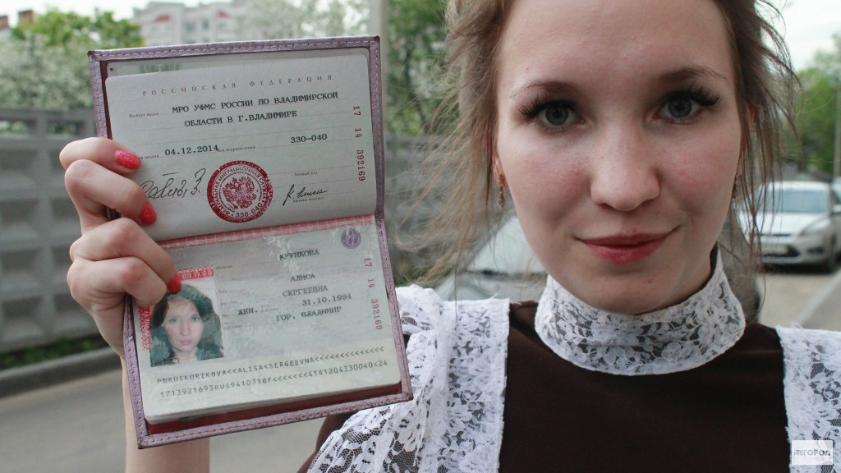
ПЕРВЫЙ ДОКУМЕНТ РЕБЕНКА –
СВИДЕТЕЛЬСТВО О РОЖДЕНИИ
с 14 лет выдается ПАСПОРТ
( меняется в 20 лет и 45 лет)

Slide 8
Статья 13. «Ребенок имеет право
свободно выражать свое мнение»
Только прежде чем сказать,
надо хорошо подумать
Статья 16. «Каждый имеет право на владение имуществом»
Статья 28. «Ребенок имеет право на бесплатное образование»
Статья31. «Каждый ребенок имеет право на отдых и досуг»
Статья 32. «Ребенок имеет право на защиту от эксплуатации».
Эксплуатация- незаконное использование
в собственных целях труда других людей

Slide 9
ОБЯЗАННОСТИ- это круг действий, возложенных
на человека и обязательных для выполнения
Ваши обязанности :
Учиться, беречь природу, любить Родину,
быть исполнительными,
уважать права других людей
Проанализируем несколько ситуаций

Slide 10
1 .Разгадай анаграмму
НОКЕВНИЦЯ, ГОУСАРДТСОВ, ИЖЗНЬ, РБОАЗОВИНЕ
2. Основной закон государства
(Декларация , Конвенция , Конституция)
3 . Документ , закрепляющий права ребенка
(Конституция, Устав школы , Конвенция ООН о правах ребенка)
4. Что такое право?
(Закон, обязанность , совокупность правил)
5. Как называется правила , которые устанавливает государство?
(Обязанность , Закон.)
6. Ребенок имеет право
( на жизнь, свободно выражать свое мнение )

